Slide 1

MÔN HỌC CÔNG NGHỆ MẠNG KHÔNG DÂY
Đề tài: Các giao thức quản lý tính di động trong mạng không dây cảm biến dựa trên công nghệ 6LoWPAN
Sinh viên thực hiện : Nguyễn Trần Linh Vương
Nguyễn Văn Quốc Vương
Lê Việt Long
Lớp HP : 220WIFI01
GVHD : Ths. Lê Vũ

Slide 2
Nội dung
1. Giới thiệu
2. Quản lý tính di động, thách thức và vấn đề thiết kế
3. Tiêu chí phân loại của các giao thức hỗ trợ di động
4. Nghiên cứu so sánh các giao thức hỗ trợ di động hiện có
5. Khả năng di chuyển trong WSN dựa trên 6lowPAN: Định hướng tương lai
6. Kết luận và quan điểm
1

Slide 3
1. Giới thiệu
Mục đích của công nghệ như điều khiển giám sát và an ninh; tạo ra không gian sống thông minh; khảo sát trong nông nghiệp; trong lĩnh vực y tế; trong lĩnh vực quân sự, an ninh quốc phòng…
Tổng quan nội dung:
Xem xét các giao thức quản lý di động hiện đại nhất trong Mạng cảm biến không dây (WSN) dựa trên công nghệ 6LoWPAN. Những ưu điểm và nhược điểm đối với các vấn đề về hiệu suất của từng giải pháp được nghiên cứu được nêu bật.
Một nỗ lực phân loại các giao thức quản lý di động trong WSN được đề xuất, sau khi nghiên cứu các tiêu chí và cách tiếp cận khác nhau.
Một nghiên cứu so sánh về các giao thức hỗ trợ di động hiện có trong WSN được đề xuất và phân tích.
2

Slide 4
2. Tính di động, thách thức và vấn đề thiết kế
Tính di động là hành động của một nút thay đổi điểm đính kèm của nó do sự thay đổi cấu trúc liên kết
Trong WSN dựa trên công nghệ 6LoWPAN, sự thay đổi cấu trúc liên kết được gây ra bởi một số lý do như:
chuyển động vật lý
lỗi của một số bộ định tuyến
sử dụng chế độ ngủ tích cực
điều kiện kênh vô tuyến do việc truyền sóng vô tuyến bị ảnh hưởng bởi sự thay đổi môi trường
độ trễ
mất gói
tín hiệu thấp
Việc thay đổi này gây ra các vấn đề nghiêm trọng về mất dữ liệu và ảnh hưởng đến hoạt động bình thường của các ứng dụng
3

Slide 5
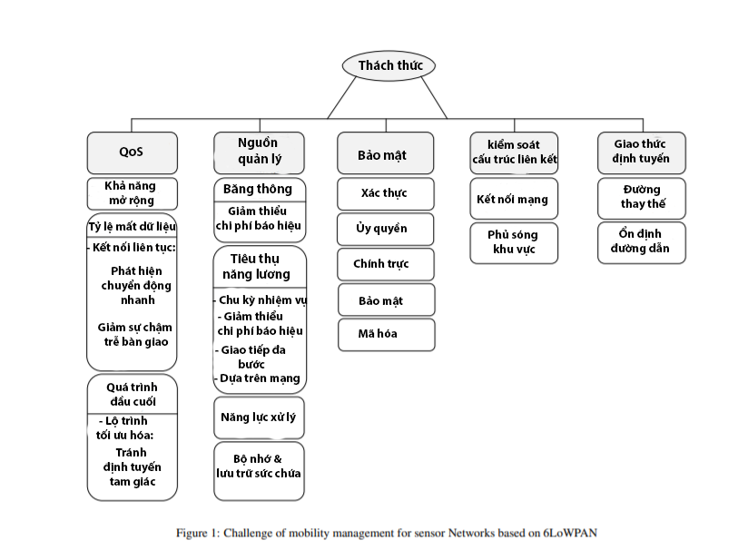
Thách thức
4

Slide 6
2. Quản lý thiết bị di động, thách thức và vấn đề thiết kế
Thách thức lớn nhất bao gồm việc cung cấp “Chất lượng dịch vụ” (QoS) phù hợp với các ràng buộc khác nhau được xem xét
Ví dụ: quản lý tính di động phải hiệu quả với mật độ nút quan trọng (tức là đảm bảo "khả năng mở rộng")
Giao thức hỗ trợ di động phải giảm thiểu tỷ lệ mất dữ liệu. Do đó, điều quan trọng là giảm độ trễ bàn giao để hạn chế thời gian ngắt kết nối và kết nối liên tục.
Trong công nghệ 6LoWPAN, giao thức phải tránh 2 định tuyến tam giác làm tăng độ trễ cần thiết để giao tiếp giữa nút di động và đối tượng của nó
5

Slide 7
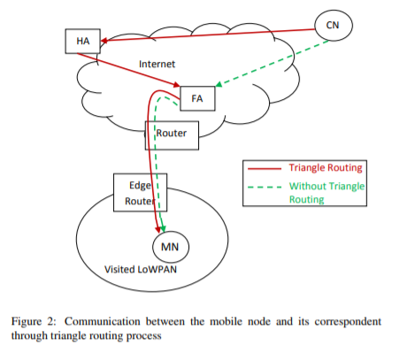
Quy trình định tuyến tam giác
6

Slide 8
2. Quản lý thiết bị di động, thách thức và vấn đề thiết kế
Việc quản lý tài nguyên là một thách thức đáng kể để thiết kế một giao thức đối phó với tính di động
Nó nảy sinh do những ràng buộc và tài nguyên hạn chế của WSN với 6LoWPAN chủ yếu về mặt năng lượng, băng thông, bộ nhớ và khả năng xử lý
Điều quan trọng là phải giảm đáng kể chi phí phát tín hiệu tin nhắn, thông tin liên lạc trên đầu và xử lý
Vấn đề bảo mật
Các nút WSN bị phơi nhiễm với các cuộc tấn công làm xáo trộn quá trình di chuyển bằng cách giới thiệu thông tin sai lệch
Một mô hình tin cậy phải được thiết kế và được xem xét bởi giao thức quản lý tính di động để cung cấp một mạng an toàn.
7

Slide 9
2. Quản lý thiết bị di động, thách thức và vấn đề thiết kế
Điều khiển cấu trúc liên kết là được hình thành để cải thiện kết nối mạng, để tăng phạm vi bao phủ của khu vực triển khai, và cũng để giảm tiêu thụ năng lượng và tăng tuổi thọ của mạng.
Giao tiếp giữa nút di động và đối tác của nó:
Gói tin từ nút tương ứng được chuyển tiếp đến Tác nhân gia đình, sau đó, đến Tác nhân nước ngoài và kết thúc tại nút di động
Hiệu suất của giao thức định tuyến có thể ảnh hưởng trực tiếp đếnquản lý tính di động
8

Slide 10
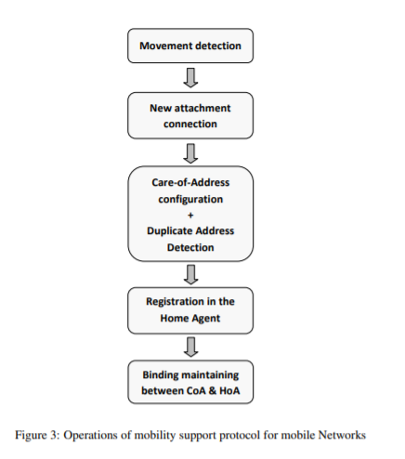
Giao thức hỗ trợ di động
Bước đầu tiên, bắt đầu bằng cách phát hiện chuyển động của nút (hoặc mạng)
Bước thứ hai, Nút di động (MN) thực hiện một cấu hình địa chỉ mới được gọi là Care of Address(CoA), và sau đó thực hiện phát hiện địa chỉ trùng lặp(CHA)
Bước thứ ba, là đăng ký Home Agent, được thực hiện bằng cách gửi Bản cập nhật ràng buộc (BU) có địa chỉ mới cho Home Agent
Bước cuối cùng được thực hiện bởi Home Agent (HA), duy trì Ràng buộc giữa hai địa chỉ (HoA và CoA) sau khi nhận được bản cập nhật ràng buộc
Sau đó, nó đệm và chuyển tiếp lưu lượng truy cập giữa nút di động và đối tác của nó
9

Slide 11
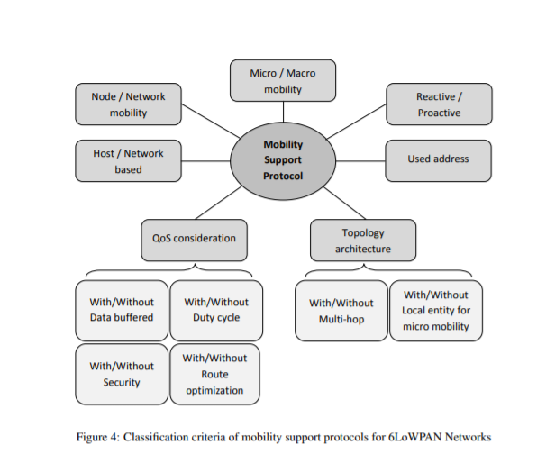
3. Tiêu chí phân loại của các giao thức hỗ trợ di động
Nút và tính di động của mạng
Tính di động vĩ mô và vi mô
Giao thức dựa trên mạng và máy chủ lưu trữ
Giao thức phát hiện phản ứng và chủ động
Cân nhắc QoS
Loại địa chỉ
Kiến trúc topo
10

Slide 12
Nút và tính di động của mạng
"Tính di động của nút" đề cập đến tính di động của chỉ một nút trong cùng một PAN hoặc giữa các PAN khác nhau, bất kể các nút khác
Nó xảy ra do sự thay đổi phần đính kèm của nút theo một cách độc lập
Trong 6LoWPAN, một mạng như vậy bao gồm một bộ định tuyến biên và các nút thành viên, trong khi chỉ bộ định tuyến biên thay đổi điểm đính kèm của nó trên Internet và các nút vẫn được gắn vào nó
11

Slide 13
Tính di động vi mô và vĩ mô
“Tính di động vi mô“
Đề cập đến tính di động của nút trong cùng một miền mạng cảm biến
Được xác định bởi tính di động của một nút vào cùng một miền LoWPAN, nơi tiền tố không thay đổi
Do đó, thay đổi điểm gắn của nó từ một bộ định tuyến biên sang một bộ định tuyến khác trong cùng một 6LoWPAN mở rộng, được coi là tính di động vi mô
12

Slide 14
Tính di động vĩ mô và vi mô
“Tính di động vĩ mô“
Đề cập đến tính di động của nút giữa các Mạng cảm biến khác nhau.
Được xác định bằng tính di động của một nút giữa các LoWPAN khác nhau, nơi tiền tố được thay đổi
Do đó, giao thức xử lý tính di động cho Mạng 6LoWPAN phải tính đến các kiểu di động khác nhau này, vì tác động của nó đối với tiền tố và sau đó là địa chỉ IPv6 của các nút di động
13

Slide 15
Giao thức dựa trên mạng và máy chủ lưu trữ
Trong “giao thức dựa trên mạng”, các thông báo tín hiệu, liên quan đến phát hiện chuyển động và Cập nhật ràng buộc, được gửi bởi một thiết bị tĩnh trong mạng chứ không phải bởi nút cảm biến di động
Trong “giao thức dựa trên máy chủ”, nút cảm biến di động tham gia vào quá trình thông báo tín hiệu
Nên thực hiện loại đầu tiên (giao thức dựa trên mạng) vì lý do để giảm chi phí truyền tín hiệu và tiết kiệm năng lượng của các nút di động
14

Slide 16
Giao thức phát hiện phản ứng và chủ động
Giao thức phản ứng: Trong loại giao thức này, việc xử lý tính di động chỉ được thực hiện sau khi nút di động di chuyển và đang ở trong mạng đã truy cập, vì nó được sử dụng bởi MIPv6 và "Proxy Mobile IPv6" (PMIPv6)
Giao thức chủ động: Loại giao thức này liên quan đến việc thực hiện hỗ trợ di động ngay khi nút di động di chuyển và trước khi bị ngắt kết nối khỏi điểm đính kèm của nó, vì nó được sử dụng bởi Inter-PAN, LoWMob, DLoWMob, Inter-Mario, Cluster-Based Scheme, FMIPv6 và Inter-Mobility.
15

Slide 17
Giao thức phát hiện phản ứng và chủ động
Giao thức chủ động phù hợp nhất cho WSN với 6LoWPAN, do đó, nó giúp giảm độ trễ chuyển giao bằng cách giảm thời gian cấu hình. Nó cũng giúp tránh việc các nút bị ngắt kết nối, làm giảm tỷ lệ mất dữ liệu
Tuy nhiên, nóyêu cầu một bộ nhớ và xử lý quan trọng để tìm và dự đoán điểm đính kèm mới của nút di động
Để đảm bảo một quy trình chủ động, giao thức phải cung cấp phát hiện nhanh chóng chuyển động coi rằng thiết bị di động nút có thể di chuyển trong trạng thái ngủ đông và sau đó dự đoán điểm đính kèm mới của nút di động
16

Slide 18
Giao thức phát hiện phản ứng và chủ động
Phát hiện chuyển động
Phát hiện chuyển động là một tiêu chí quan trọng để đối phó với thay đổi điểm đính kèm của nút di động
Để đảm bảo hoạt động tốt về chi phí truyền tín hiệu và mức tiêu thụ điện năng cho nút di động, không nên thực hiện phát hiện chuyển động vì tài nguyên hạn chế của nó
Do đó, chuyển động có thể được phát hiện bởi bộ định tuyến biên hoặc các nút khác trong mạng
Để giảm chậm trễ bàn giao, tiêu chí phát hiện này cần phải nhanh chóng, đúng lúc
17

Slide 19
Giao thức phát hiện phản ứng và chủ động
Dự đoán di động
Dự đoán di động bao gồm dự đoán điểm đính kèm mới của nút di động sau khi nó bị ngắt kết nối
Giúp giảm thời gian của quá trình chuyển giao, và sau đó là cải thiện hiệu suất của giao thức
Để đưa ra dự đoán này, vị trí của nút di động, hướng của nó và vị trí của các nút lân cận của nó được chọn làm tham số và đánh giá chúng dựa trên một số kỹ thuật như Chỉ báo cường độ tín hiệu nhận (RSSI) và Góc đến (AOA)
18

Slide 20
Cân nhắc QoS
Đảm bảo Chất lượng Dịch vụ là quan trọng đối với hầu hết các ứng dụng - chẳng hạn như: cung cấp tốc độ truyền dữ liệu cao, ít năng lượng tiêu dùng, nhiều dịch vụ bảo mật hơn và độ trễ từ đầu đến cuối thấp.
Dữ liệu được lưu vào bộ đệm
Xem xét chu kỳ nhiệm vụ
Cân nhắc bảo mật
Tối ưu hóa định tuyến sau quá trình chuyển giao
19

Slide 21
Dữ liệu được lưu vào bộ đệm
Trong quá trình chuyển giao, dữ liệu được chuyển đến nút di động phải được đệm trong tác nhân chủ hoặc tác nhân nước ngoài, và được gửi đến nút di động sau khi xác nhận điểm gắn mới của nó
Quá trình này cho phép tránh mất dữ liệu trong giai đoạn chuyển giao dễ bị tổn thương được yêu cầu để định cấu hình phần đính kèm mới
20

Slide 22
Xem xét chu kỳ nhiệm vụ
Do năng lượng hạn chế của các cảm biến, các nút nên luân phiên giữa hoạt động và không hoạt động, được gọi là thực thi "Chu kỳ nhiệm vụ"
Quá trình này được thực hiện chủ yếu khi nút ở trạng thái ngủ đông để bảo toàn sức mạnh và kéo dài tuổi thọ của nó, vì nó được sử dụng bởi Inter-PAN
21

Slide 23
Cân nhắc bảo mật
Nhiều kẻ nghe trộm và kẻ tấn công có thể tìm thấy vị trí của nút, gửi thông tin sai về nút và xâm phạm quyền riêng tư và bảo mật dữ liệu của nó
Cần phải cung cấp bảo mật bằng cách đảm bảo bảo vệ, tính toàn vẹn và bí mật của các tài nguyên
Nên sử dụng xác thực và bảo mật, vì nó được sử dụng bởi HWSN6, "Sensor Proxy Mobile IPv6" (SPMIPv6)
Phải tối ưu hóa chi phí bảo mật bằng cách tính đến các hạn chế về tài nguyên
22

Slide 24
Tối ưu hóa định tuyến sau quá trình chuyển giao
Sau khi tham gia vào mạng đã truy cập, khi một nút tương ứng từ mạng IP muốn giao tiếp với Nút di động (MN), dữ liệu sẽ được gửi đến Home Agent (HA)
Sau đó, nó sẽ gửi dữ liệu đến Đại lý nước ngoài (FA), cơ quan này sẽ chuyển dữ liệu đó tới MN và là trường hợp của định tuyến tam giác
Quá trình này làm tăng độ trễ đầu cuối của giao tiếp giữa nguồn và đích
Dữ liệu phải được FA chặn mà không cần chuyển qua đại lý gia đình, vì nó được thực hiện bởi MIPv6
23

Slide 25
Loại địa chỉ
Việc cung cấp địa chỉ IPv6 mới phải tuân theo 4 bước. Vì các bước này ảnh hưởng đến sự chậm trễ bàn giao, việc xử lý tính di động cần xem xét đến loại địa chỉ đã sử dụng.
Để giảm độ trễ chuyển giao, nhiều giao thức được đề xuất thảo luận về địa chỉ nút được sử dụng
Trong WSN với tiêu chuẩn 6LoWPAN, nút sử dụng địa chỉ IPv6 ở bên ngoài mạng, kết hợp tiền tố (64 bit) nhận được từ bộ định tuyến biên và Mã định danh giao diện IID (64 bit) được cấu hình bởi nút
Trong 6LoWPAN, nút sử dụng địa chỉ ngắn 16 bit do bộ định tuyến biên tạo ra khi nút tham gia mạng 6LoWPAN để sử dụng ít bit dành riêng cho địa chỉ
24

Slide 26
Kiến trúc cấu trúc liên kết
Hoạt động của giao thức hỗ trợ di động phụ thuộc vào kiến trúc cấu trúc liên kết của mạng, được thực hiện theo nhu cầu của một số ứng dụng
WSN dựa trên 6LoWPAN có thể được tạo theo các kiến trúc cấu trúc liên kết khác nhau như cấu trúc liên kết hình sao…
Xem xét các tài nguyên hạn chế và để đảm bảo hỗ trợ giao thức di động phù hợp, các yêu cầu như sau:
Cân nhắc đa bước giữa nút di động và bộ định tuyến cạnh
Thực thể địa phương để đối phó với di động nhỏ
Chiến lược triển khai nút
25

Slide 27
Kiến trúc cấu trúc liên kết
Cân nhắc đa bước giữa nút di động và bộ định tuyến cạnh
Để giảm mức tiêu thụ điện năng, giao thức hỗ trợ tính di động phải tính đến giao tiếp đa bước từ nút di động đến bộ định tuyến biên
Vì nút di động yêu cầu mức tiêu thụ điện năng quan trọng khi nó ở quá xa nút giao tiếp của nó
26

Slide 28
Kiến trúc cấu trúc liên kết
Thực thể địa phương để đối phó với di động nhỏ
Yêu cầu này được sử dụng để giảm độ trễ bàn giao
Để giảm các thông báo điều khiển lưu lượng tới cổng toàn cầu và giảm độ trễ chuyển giao cho tính di động vi mô
27

Slide 29
Kiến trúc cấu trúc liên kết
Chiến lược triển khai nút
Để đáp ứng chức năng và vai trò của các ứng dụng, một số nút được triển khai trong Mạng 6LoWPAN để giám sát và theo dõi nút di động
Chúng phải được triển khai theo cách để cung cấp vùng phủ sóng và kết nối trong toàn bộ khu vực quan tâm để tránh mất dữ liệu.
Các nút nên được triển khai xem xét số lượng tối thiểu các nút đang hoạt động, để giảm mức tiêu thụ điện năng của các nút
28

Slide 30
4. Nghiên cứu so sánh các giao thức hỗ trợ di động hiện có
Các giao thức hỗ trợ tính di động cho Mạng IPv6 di động
Các giao thức hỗ trợ tính di động cho Mạng cảm biến
Các giao thức hỗ trợ tính di động cho mạng 6LoWPAN mà không cần xem xét đa bước
Các giao thức hỗ trợ tính di động cho mạng 6LoWPAN với cân nhắc nhiều bước
29

Slide 31
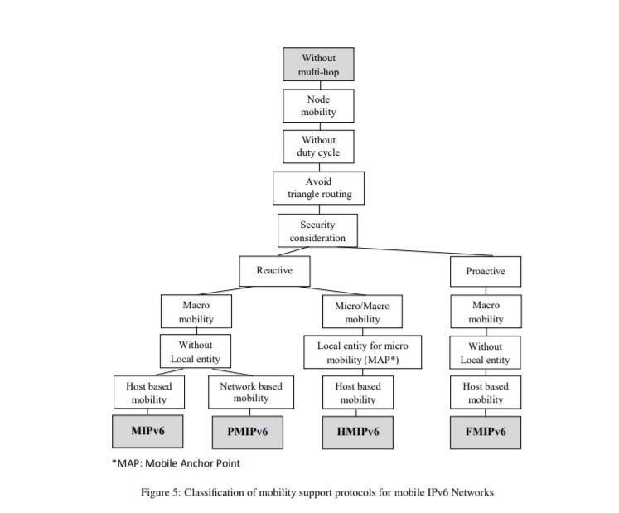
Phân loại các giao thức hỗ trợ di động cho Mạng IPv6 di động
Không có đa chặng (Without multi-hop)
Nút di động (Node mobility)
Không có chu kỳ nhiệm vụ (Without duty cycle)
Tránh định tuyến tam giác (Avoid triangle routing)
Cân nhắc về bảo mật (Security)
Phản ứng (Reactive)
Chủ động (Proactice)
Tính di động vĩ mô (Macro mobility)
Không có thực thể địa phương (Without Local entity)
Tính di động dựa trên máy chủ (Host based mobility)
Di động vi mô (Micro mobility)
Thực thể địa phương cho tính di động vi mô (Local entity for micro mobility)
Tính di động dựa trên mạng (Network based mobility)
30

Slide 32
4. Nghiên cứu so sánh các giao thức hỗ trợ di động hiện có
Chi phí báo hiệu
PMIPv6 là một giao thức dựa trên mạng mà thực thể được gọi là Cổng neo di động (MAG) chịu trách nhiệm gửi và trao đổi các thông điệp liên quan đến hỗ trợ di động, thay vì thực hiện bởi nút di động như trong MIPv6, FMIPv6 và HMIPv6
PMIPv6 giúp nút di động giảm chi phí truyền tín hiệu, làm giảm mức tiêu thụ điện năng của nó
31

Slide 33
4. Nghiên cứu so sánh các giao thức hỗ trợ di động hiện có
Tác động của nó đến mức tiêu thụ điện năng
Có sự khuếch tán phát sóng định kỳ trong mạng, điều này làm tăng chi phí truyền tín hiệu và tiêu thụ điện năng
Họ không xem xét giao tiếp đa bước giữa nút di động và bộ định tuyến cạnh của nó, điều này đòi hỏi mức tiêu thụ điện năng lớn
Sử dụng đường hầm để đệm dữ liệu và gửi nó qua điểm đính kèm mới đòi hỏi phải sử dụng nhiều thông tin điều khiển bởi nút di động, điều này làm tăng chi phí truyền tín hiệu và tiêu thụ điện năng
Chúng không thực hiện chu kỳ nhiệm vụ để tiết kiệm điện khi các nút ở trạng thái ngủ đông
32

Slide 34
4. Nghiên cứu so sánh các giao thức hỗ trợ di động hiện có
Bàn giao chậm trễ
PMIPv6 dựa trên khái niệm multi-homing mà thực thể Local Mobility Anchor (LMA) hoạt động như một tác nhân gia đình cho tất cả các Mạng PAN, cho phép nút di động sử dụng địa chỉ IPv6 cố định trong miền của nó
Độ trễ chuyển giao được giảm xuống bởi vì nó không cần bất kỳ thời gian nào để cấu hình một địa chỉ và thực hiện Phát hiện Địa chỉ Trùng lặp (DAD)
33

Slide 35
4. Nghiên cứu so sánh các giao thức hỗ trợ di động hiện có
Bàn giao chậm trễ
FMIPv6 và HMIPv6 giúp cải thiện độ trễ bàn giao:
FMIPv6 sử dụng một quy trình chủ động,có thể đoán trước việc chăm sóc mới về cấu hình địa chỉ của nút di động trước khi bị ngắt kết nối khỏi mạng gia đình của nó
HMIPv6 cũng giảm độ trễ chuyển giao cho khả năng vi động bằng cách sử dụng một thực thể cục bộ trong mạng, để quản lý tính di động cho một tập hợp các nút mà không liên quan đến cổng
34

Slide 36
4. Nghiên cứu so sánh các giao thức hỗ trợ di động hiện có
Sự chậm trễ quá trình đầu cuối
Sự chậm trễ quá trình đầu cuối là thời gian cần thiết để truyền gói tin trong Mạng từ nút nguồn đến nút đích
MIPv6, HMIPv6 và FMIPv6 chỉ sử dụng định tuyến tam giác cho gói đầu tiên giữa các nút giao tiếp
Sau đó, họ có thể tránh nó cho phần còn lại của các gói, để đảm bảo cùng một độ trễ quá trình đầu cuối trước và sau quá trình chuyển giao
PMIPv6 có thể giữ nguyên độ trễ quá trình đầu cuối giống nhau, vì nó dựa trên khái niệm multi-homing, tránh sử dụng định tuyến tam giác sau mỗi chuyển động
35

Slide 37
4. Nghiên cứu so sánh các giao thức hỗ trợ di động hiện có
Bảo mật
MIPv6, HMIPv6 và FMIPv6 dựa trên giao thức IPSec để bảo mật các thông báo liên quan đến tính di động
PMIPv6 sử dụng kiến trúc bảo mật được gọi là "AAA" ,chịu trách nhiệm về Xác thực, Ủy quyền và Kế toán của nút di động
36

Slide 38
4. Nghiên cứu so sánh các giao thức hỗ trợ di động hiện có
Các giao thức hỗ trợ tính di động cho Mạng cảm biến
Chi phí báo hiệu và tác động của nó đến mức tiêu thụ điện năng
ZoroMSN và MCSC tuân theo một định tuyến phân cấp trong mạng, giúp chúng giảm chi phí truyền tín hiệu và tiêu thụ điện năng
Trên thực tế, giảm hai thông số này thông qua việc chọn đường đi ngắn nhất và thông báo tín hiệu nhỏ nhất, thì điện năng tiêu thụ sẽ giảm
ZoroMSN lãng phí điện năng do quá trình định kỳ để cấu hình lại phát hiện hàng xóm, để tạo danh sách các đầu vùng được sử dụng cho bước tiếp theo trong định tuyến dữ liệu (dựa trên thời gian)
MCSC lãng phí điện năng trong một số bước xử lý như tính toán phép đo kết hợp để chọn các nút hoạt động, tính toán tham số lợi ích
37

Slide 39
4. Nghiên cứu so sánh các giao thức hỗ trợ di động hiện có
Các giao thức hỗ trợ tính di động cho Mạng cảm biến
Bàn giao chậm trễ
Cả ZoroMSN và MCSC đều không đánh giá độ trễ bàn giao
Sự chậm trễ quá trình đầu cuối
Độ trễ từ đầu đến cuối đối với giao tiếp giữa mỗi nút và nút chìm được duy trì tốt bởi cả giao thức ZoroMSN và MCSC trong trường hợp mạng tĩnh
Vì nó thực hiện tối ưu hóa tuyến đường thông qua việc chọn đường dẫn thấp nhất và đảm bảo vòng lặp miễn phí
38

Slide 40
4. Nghiên cứu so sánh các giao thức hỗ trợ di động hiện có
Các giao thức hỗ trợ tính di động cho Mạng cảm biến
Tỷ lệ mất dữ liệu
Tính di động của các nút ảnh hưởng đến đường dẫn tuyến và gây mất dữ liệu
MCSC giải quyết sự cố của một nút trong mạng gây ra một lỗ hổng không được che đậy, gây ra sự phân vùng của mạng, ngắt kết nối đường truyền dữ liệu và làm xáo trộn hoạt động của ứng dụng được sử dụng trong mạng để tránh mất dữ liệu đã thu thập
39

Slide 41
4. Nghiên cứu so sánh các giao thức hỗ trợ di động hiện có
Các giao thức hỗ trợ tính di động cho mạng 6LoWPAN mà không cần xem xét đa bước
Chi phí báo hiệu và tác động của nó đến mức tiêu thụ điện năng
HWSN6 và SPMIPv6 là một giao thức dựa trên mạng mà tác nhân nước ngoài cho HWSN6 và Cổng truy cập di động (MAG) cho SPMIPv6 chịu trách nhiệm gửi tín hiệu di động
Chi phí báo hiệu tăng lên khi số lượng bước nhảy và số lượng nút tăng lên, vì nó sẽ sử dụng nhiều bản tin báo hiệu hơn
Mức tiêu thụ điện năng tăng lên khi mật độ nút và tải trọng dữ liệu tăng lên
40

Slide 42
5. Khả năng di chuyển trong WSN dựa trên 6lowPAN
Đầu tiên, để có thể tránh mất dữ liệu và tăng tỷ lệ phân phối gói (PDR), các giao thức quản lý tính di động phải giảm việc chiếm dụng băng thông có thể bị quá tải bởi các bản tin báo hiệu
Thứ hai, giữ nguyên độ trễ của quá trình đầu cuối như trước và sau quá trình bàn giao và giảm tác động chập chờn đối với các ứng dụng
Thứ ba, để bảo toàn sức mạnh của các nút và kéo dài tuổi thọ mạng, được coi là hạn chế chính của WSN dựa trên công nghệ 6loWPAN, cần phải tính đến một số hướng
41

Slide 43
5. Khả năng di chuyển trong WSN dựa trên 6lowPAN
Thứ tư, bảo mật trong WSN dựa trên 6LoWPAN đã là một vấn đề thách thức. Để thiết kế giao thức quản lý tính di động, cần lựa chọn các thuật toán mật mã phù hợp để đảm bảo các dịch vụ bảo mật với chi phí thấp từ lớp liên kết (IEEE 802.15.4) đến lớp ứng dụng
Thứ năm, cần lưu ý rằng giao thức quản lý tính di động phải giảm độ phức tạp về thời gian, bộ nhớ và thông điệp
Cuối cùng, nên xem qua tiêu chuẩn IEEE 802.15.4g, vì nó đã được sử dụng trong vài năm qua để giảm bớt các ứng dụng kiểm soát quy trình quy mô lớn (chẳng hạn như lưới điện thông minh). Tiêu chuẩn này có thể sử dụng nhiều tốc độ dữ liệu trong các dải tần số thay đổi, theo các chế độ khác nhau.
42

Slide 44
6. Kết luận và quan điểm
Tính di động của các nút trong WSN với công nghệ 6LoWPAN liên quan đến nhiều ưu điểm và chức năng cho các ứng dụng cần thiết.
Các tiêu chí phân loại của các giao thức hỗ trợ di động, phụ thuộc vào ứng dụng được sử dụng và các màn trình diễn cần thiết, tác động của từng tiêu chí được sử dụng đối với hoạt động của mạng 6LoWPAN
kết luận chính được rút ra là không có giải pháp hiệu quả nào để đáp ứng tất cả các yêu cầu và ràng buộc của WSN bằng Công nghệ 6LoWPAN
giao thức định tuyến cho LoW Power và Lossy Networks được gọi là "RPL“ có thể được xem xét để hỗ trợ tính di động qua giao thức định tuyến trong WSN với công nghệ 6LoWPAN
43

Slide 45
Thank you!

